Slide 1
3次元ゲームシーンの学習に
基づく単一画像の3次元化
岡部 誠 (UEC)
安生 健一 (OLM)
尾内 理紀夫 (UEC)

Slide 2
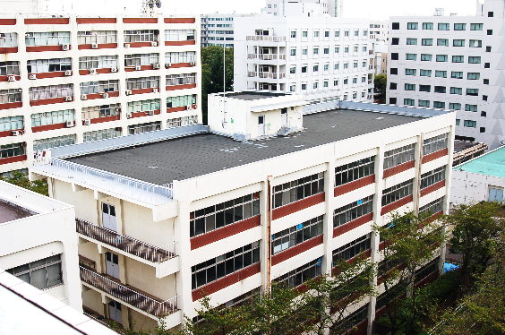
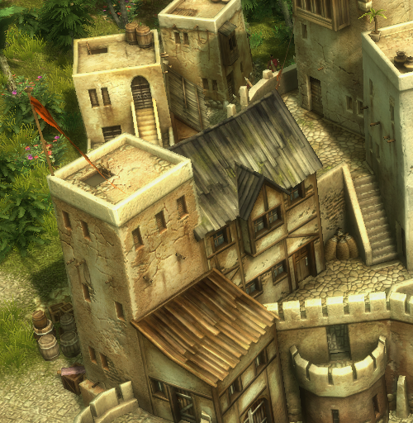
1枚の画像を3次元化したい

Slide 3
1枚の画像を3次元化したい
シーン理解に3次元情報は欠かせない

Slide 4
1枚の画像を3次元化したい
シーン理解に3次元情報は欠かせない
  複数カメラによるステレオ

Slide 5
1枚の画像を3次元化したい
シーン理解に3次元情報は欠かせない
  複数カメラによるステレオ
  Kinectセンサ

Slide 6
1枚の画像を3次元化したい
シーン理解に3次元情報は欠かせない
  複数カメラによるステレオ
  Kinectセンサ
2次元画像の3次元化

Slide 7
1枚の画像を3次元化したい
シーン理解に3次元情報は欠かせない
  複数カメラによるステレオ
  Kinectセンサ
2次元画像の3次元化
  1枚の画像が扱いやすい

Slide 8
1枚の画像を3次元化したい
シーン理解に3次元情報は欠かせない
  複数カメラによるステレオ
  Kinectセンサ
2次元画像の3次元化
  1枚の画像が扱いやすい
  映像的にインパクトがある

Slide 9
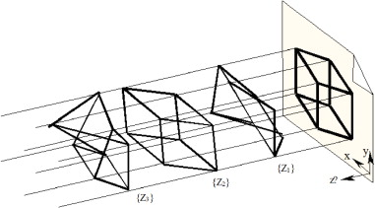
既存研究
2D Line Drawing

Slide 10
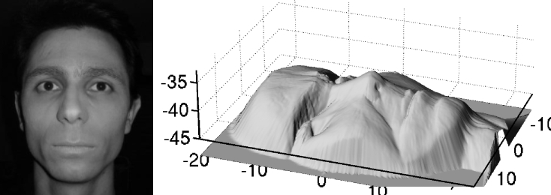
既存研究
2D Line Drawing
Shape-from-X (shading, texture)

Slide 11
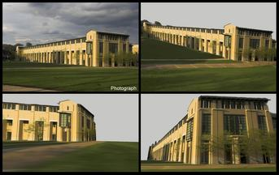
既存研究
2D Line Drawing
Shape-from-X (shading, texture)
Outdoor Scene

Slide 12
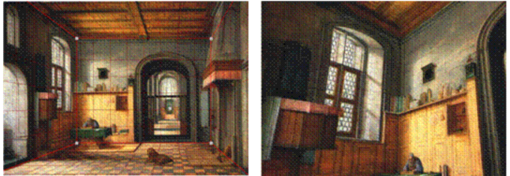
既存研究
2D Line Drawing
Shape-from-X (shading, texture)
Outdoor Scene
Indoor Scene

Slide 13
既存研究
頂点がノードで
線分がエッジの
美しいグラフ
2D Line Drawing
Shape-from-X (shading, texture)
Outdoor Scene
Indoor Scene

Slide 14
既存研究
頂点がノードで
線分がエッジの
美しいグラフ
が画像から得難い
2D Line Drawing
Shape-from-X (shading, texture)
Outdoor Scene
Indoor Scene

Slide 15
既存研究
頂点がノードで
線分がエッジの
美しいグラフ
が画像から得難い
X（照明）に関する
前提知識が必要
2D Line Drawing
Shape-from-X (shading, texture)
Outdoor Scene
Indoor Scene

Slide 16
既存研究
頂点がノードで
線分がエッジの
美しいグラフ
が画像から得難い
X（照明）に関する
前提知識が必要
2D Line Drawing
Shape-from-X (shading, texture)
空
Outdoor Scene
Indoor Scene

Slide 17
既存研究
頂点がノードで
線分がエッジの
美しいグラフ
が画像から得難い
X（照明）に関する
前提知識が必要
2D Line Drawing
Shape-from-X (shading, texture)
空
建物
Outdoor Scene
Indoor Scene

Slide 18
既存研究
頂点がノードで
線分がエッジの
美しいグラフ
が画像から得難い
X（照明）に関する
前提知識が必要
2D Line Drawing
Shape-from-X (shading, texture)
空
建物
地面
Outdoor Scene
Indoor Scene

Slide 19
既存研究
頂点がノードで
線分がエッジの
美しいグラフ
が画像から得難い
X（照明）に関する
前提知識が必要
2D Line Drawing
Shape-from-X (shading, texture)
空
手作業の必要
建物
地面
Outdoor Scene
Indoor Scene

Slide 20
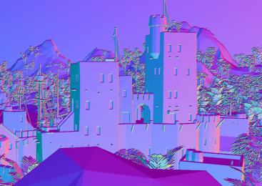
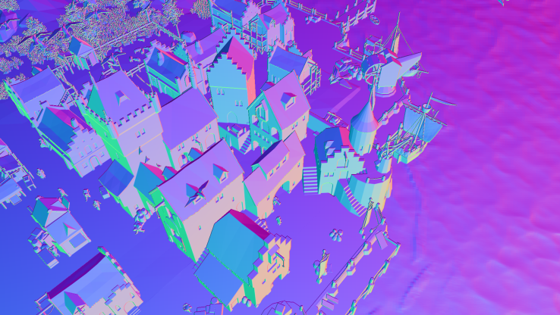
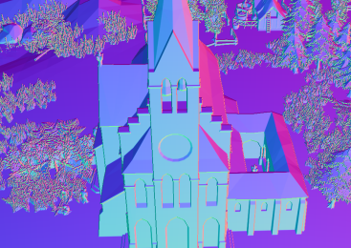
提案手法
3次元形状データ（法線マップ）を学習
学習データ

Slide 21
提案手法
3次元形状データ（法線マップ）を学習
2次元画像特徴と3次元形状の関係を学習
学習データ

Slide 22
提案手法
3次元形状データ（法線マップ）を学習
2次元画像特徴と3次元形状の関係を学習
学習データ

Slide 23
提案手法
3次元形状データ（法線マップ）を学習
2次元画像特徴と3次元形状の関係を学習
コーナー
線分
学習データ

Slide 24



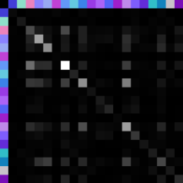



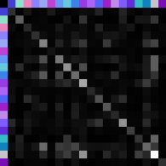



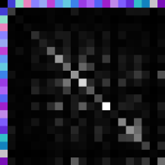
提案手法
3次元形状データ（法線マップ）を学習
2次元画像特徴と3次元形状の関係を学習
コーナー
線分
Learning
学習データ
学習した知識

Slide 25
提案手法
入力画像
入力画像

Slide 26
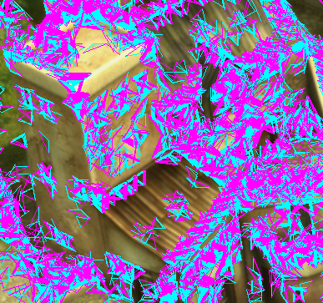
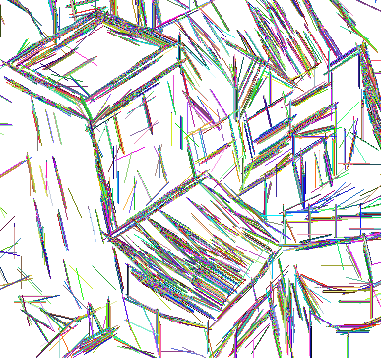
提案手法
入力画像に同様のコーナー＆線分抽出
コーナーと線分の抽出
入力画像

Slide 27
提案手法
入力画像に同様のコーナー＆線分抽出
各特徴に学習した法線パターン
コーナーと線分の抽出
入力画像

Slide 28
提案手法
入力画像に同様のコーナー＆線分抽出
各特徴に学習した法線パターンを割り当てたい
コーナーと線分の抽出
入力画像

Slide 29
提案手法
入力画像に同様のコーナー＆線分抽出
各特徴に学習した法線パターンを割り当てたい
コーナーと線分の抽出
入力画像
Global Optimization based on
Markov Random Field

Slide 30
提案手法
入力画像に同様のコーナー＆線分抽出
各特徴に学習した法線パターンを割り当てたい
MRFの全体最適化で法線マップを得る
コーナーと線分の抽出
入力画像
Global Optimization based on
Markov Random Field

Slide 31

提案手法
入力画像に同様のコーナー＆線分抽出
各特徴に学習した法線パターンを割り当てたい
MRFの全体最適化で法線マップを得る
コーナーと線分の抽出
入力画像
Global Optimization based on
Markov Random Field
法線マップ

Slide 32
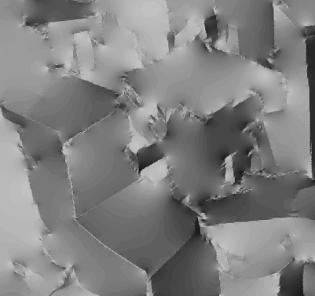
提案手法
入力画像に同様のコーナー＆線分抽出
各特徴に学習した法線パターンを割り当てたい
MRFの全体最適化で法線マップを得る
コーナーと線分の抽出
入力画像
Global Optimization based on
Markov Random Field
法線マップ
3次元形状

Slide 33
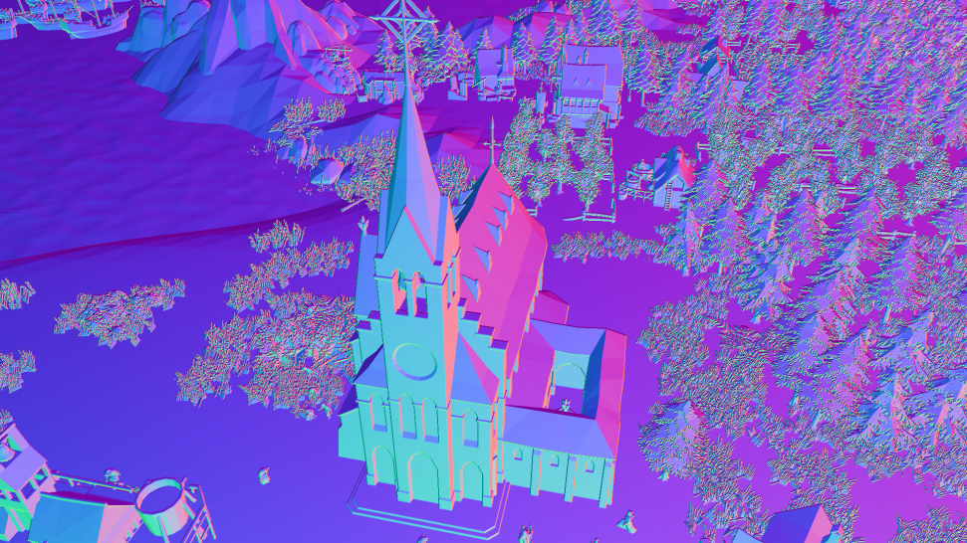
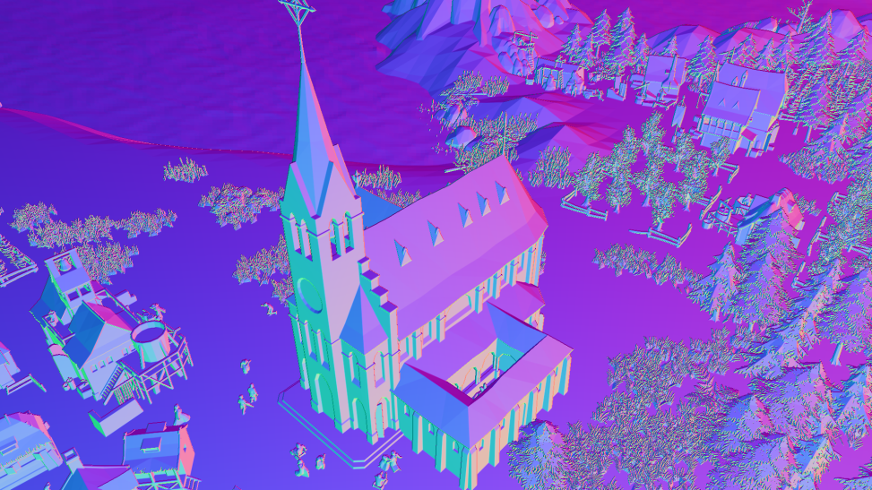
学習データ
3次元ゲーム (Anno 1404, Ubisoft, 街づくり)

Slide 34
学習データ
3次元ゲーム (Anno 1404, Ubisoft, 街づくり)
DirectXを使い”Prt Sc”でデプスマップを得る

Slide 35
学習データ
3次元ゲーム (Anno 1404, Ubisoft, 街づくり)
DirectXを使い”Prt Sc”でデプスマップを得る
デプスマップから法線マップを作る

Slide 36
学習データ
3次元ゲーム (Anno 1404, Ubisoft, 街づくり)
DirectXを使い”Prt Sc”でデプスマップを得る
デプスマップから法線マップを作る
  学習データは236枚の法線マップ

Slide 37
学習データ
3次元ゲーム (Anno 1404, Ubisoft, 街づくり)
DirectXを使い”Prt Sc”でデプスマップを得る
デプスマップから法線マップを作る
  学習データは236枚の法線マップ
  元は綺麗なポリゴンデータ → 無ノイズ、くっきり

Slide 38
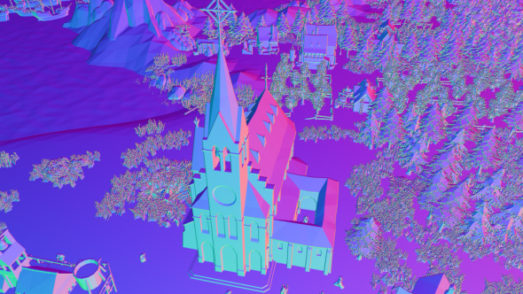

代表的な法線の選出
学習データ内の全法線にK-means法を適用

Slide 39
代表的な法線の選出
学習データ内の全法線にK-means法を適用
K=20とし、20個の法線を選出

Slide 40
代表的な法線の選出
学習データ内の全法線にK-means法を適用
K=20とし、20個の法線を選出
20個の代表法線

Slide 41
代表的な法線の選出
学習データ内の全法線にK-means法を適用
K=20とし、20個の法線を選出
これらの20個の法線の割り当て問題とする
20個の代表法線

Slide 42
コーナーと線分検出
2本の腕がコーナーを作るとする

Slide 43
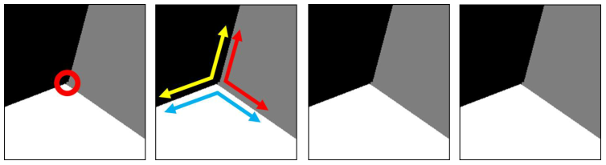
コーナーと線分検出
2本の腕がコーナーを作るとする

Slide 44
コーナーと線分検出
2本の腕がコーナーを作るとする

Slide 45
コーナーと線分検出
2本の腕がコーナーを作るとする

Slide 46
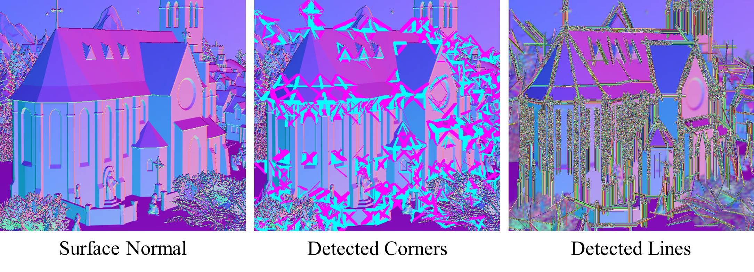
コーナーと線分検出
2本の腕がコーナーを作るとする
コーナーと線分の検出

Slide 47
コーナーと線分検出
2本の腕がコーナーを作るとする
コーナーと線分の検出

Slide 48
コーナーと線分検出
2本の腕がコーナーを作るとする
コーナーと線分の検出

Slide 49
コーナーと形状の関係
θ
φ

Slide 50
コーナーと形状の関係
コーナーの間に出現する法線の確率分布
  32方向 x 32方向の画像
θ
φ
θ
φ
(a)

Slide 51
コーナーと形状の関係
コーナーの間に出現する法線の確率分布
  32方向 x 32方向の画像
θ
φ
θ
φ
(a)

Slide 52
コーナーと形状の関係
コーナーの間に出現する法線の確率分布
  32方向 x 32方向の画像
θ
φ
θ
φ
(a)
(b)

Slide 53
コーナーと形状の関係
コーナーの間に出現する法線の確率分布
  32方向 x 32方向の画像
θ
φ
θ
θ
φ
φ
(a)
(b)
(c)

Slide 54
コーナーと形状の関係
コーナーの間に出現する法線の確率分布
  32方向 x 32方向の画像
θ
φ
θ
θ
φ
φ
(a)
(b)
(c)

Slide 55
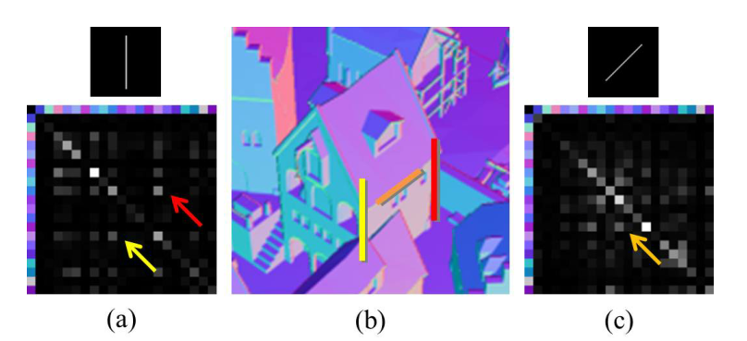
線分と形状の関係
線分の両サイドの法線の
出現パターンの確率分布を作る

Slide 56
線分と形状の関係
線分の両サイドの法線の
出現パターンの確率分布を作る
右側
左側

Slide 57
線分と形状の関係
線分の両サイドの法線の
出現パターンの確率分布を作る

Slide 58
線分と形状の関係
線分の両サイドの法線の
出現パターンの確率分布を作る

Slide 59
3次元構築
入力画像
Input Image

Slide 60
3次元構築
入力画像に同様のコーナー＆線分検出
Detected Corners and Lines
Input Image

Slide 61
3次元構築
入力画像に同様のコーナー＆線分検出
各特徴に形状の確率を与えMRF構築
Detected Corners and Lines
Input Image
Markov Random Field

Slide 62
Markov Random Fieldの構築
入力画像

Slide 63
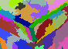
Markov Random Fieldの構築
入力画像
スーパーピクセル

Slide 64
Markov Random Fieldの構築
入力画像
スーパーピクセル

Slide 65
Markov Random Fieldの構築
入力画像
スーパーピクセル

Slide 66
Markov Random Fieldの構築
入力画像
スーパーピクセル

Slide 67
Markov Random Fieldの構築
θ
φ
入力画像
スーパーピクセル

Slide 68


Markov Random Fieldの構築
θ
φ
入力画像
スーパーピクセル

Slide 69


Markov Random Fieldの構築
θ
φ
入力画像
スーパーピクセル

Slide 70
Markov Random Fieldの構築
入力画像
スーパーピクセル

Slide 71


Markov Random Fieldの構築
入力画像
スーパーピクセル

Slide 72
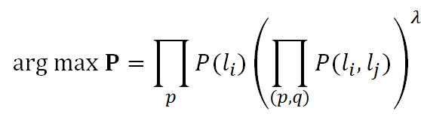
Markov Random Fieldの構築
入力画像
スーパーピクセル

Slide 73
Markov Random Fieldの構築
入力画像
スーパーピクセル

Slide 74
Markov Random Fieldの構築
入力画像
スーパーピクセル

Slide 75
Markov Random Fieldの構築
α-β swapを用いたグラフカットによって解く
入力画像
スーパーピクセル

Slide 76
3次元構築
入力画像に同様のコーナー＆線分検出
各特徴に形状の確率を与えMRF構築
Detected Corners and Lines
Input Image
Markov Random Field

Slide 77
3次元構築
入力画像に同様のコーナー＆線分検出
各特徴に形状の確率を与えMRF構築
全体最適化で法線マップを得る
Detected Corners and Lines
Input Image
Markov Random Field
Surface Normal
Reconstructed Depth

Slide 78
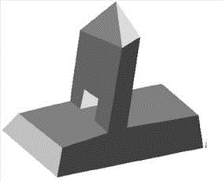
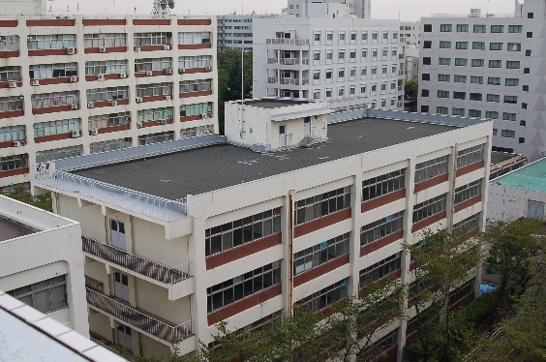
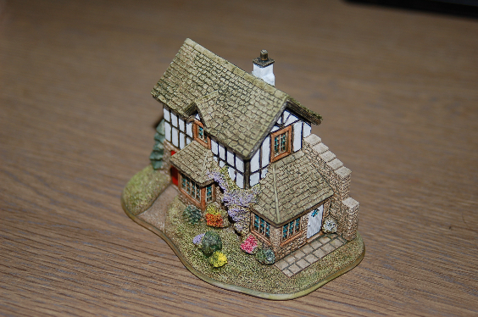
結果と考察

Slide 79
結果と考察
学習データのサイズ
コーナー
線分

Slide 80
結果と考察
学習データのサイズ
コーナー
線分
32方向 x
32方向 x
20法線 x
4(float) =
81.92 KB

Slide 81
結果と考察
学習データのサイズ
コーナー
線分
32方向 x
32方向 x
20法線 x
4(float) =
81.92 KB
16方向 x
20法線 x
20法線 x
4(float) =
25.6 KB

Slide 82
結果と考察
学習データのサイズ
コーナー
線分
32方向 x
32方向 x
20法線 x
4(float) =
81.92 KB
16方向 x
20法線 x
20法線 x
4(float) =
25.6 KB

Slide 83

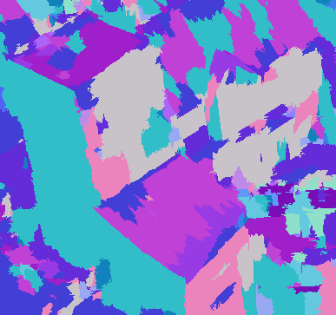
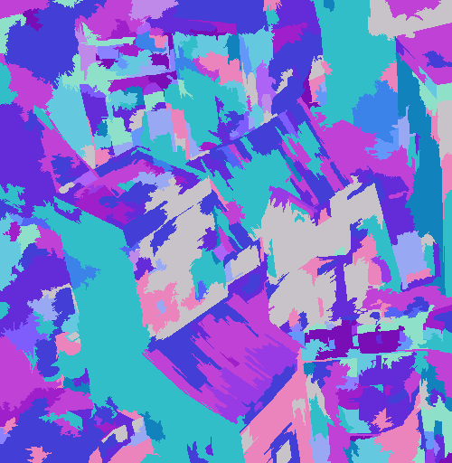
パラメータ
大きいλ
小さいλ

Slide 84
結果と考察
学習データが斜め上か真横から見た画像

Slide 85
結果と考察
学習データが斜め上か真横から見た画像
  建物を見上げたようなデータが無い

Slide 86
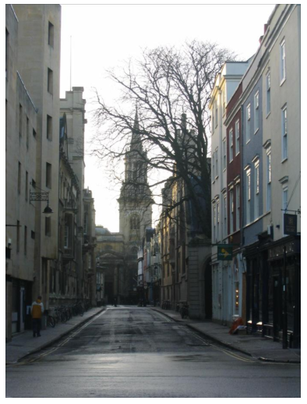
結果と考察
学習データが斜め上か真横から見た画像
  建物を見上げたようなデータが無い

Slide 87
結果と考察
オクルージョンを扱っていない → T junction

Slide 88
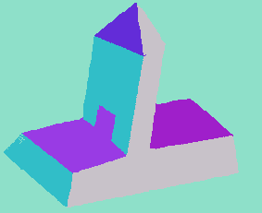
結果と考察
オクルージョンを扱っていない → T junction

Slide 89
結果と考察
オクルージョンを扱っていない → T junction

Slide 90
結果と考察
オクルージョンを扱っていない → T junction

Slide 91
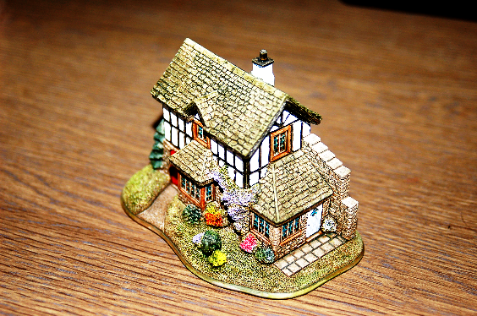
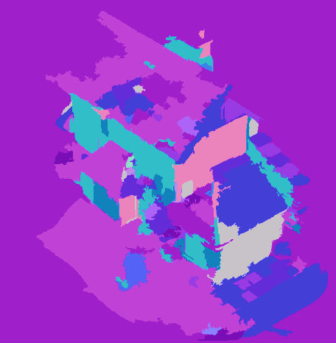
結果と考察
オクルージョンを扱っていない → T junction

Slide 92
結果と考察
法線を量子化（20個）したための不正確さ

Slide 94
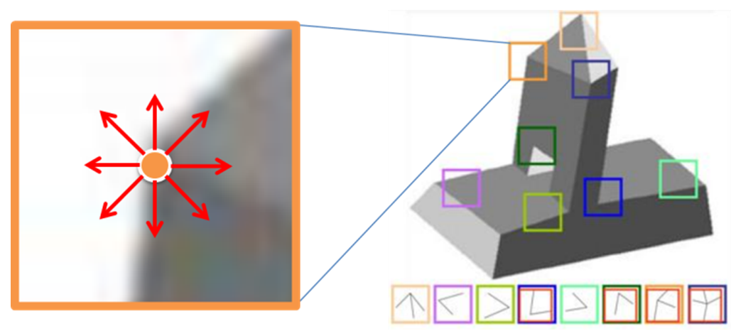
コーナー＆線分検出
64x64の窓を当てる
中心から32方向に向け画像勾配を積算
閾値以上の値が返れば線分有りと判断

Slide 96
結果と考察
法線を積分して形状を出してみる
値
位置

Slide 97
結果と考察
法線を積分して形状を出してみる
傾き
値
微分
位置
位置

Slide 98
結果と考察
法線を積分して形状を出してみる
傾き
値
微分
位置
位置

Slide 99
結果と考察
法線を積分して形状を出してみる
傾き
値
微分
位置
位置
3次元形状
積分

Slide 100
結果と考察
法線を積分して形状を出してみる
傾き
値
微分
位置
位置
3次元形状
積分
ポアソン方程式

